Slide 1
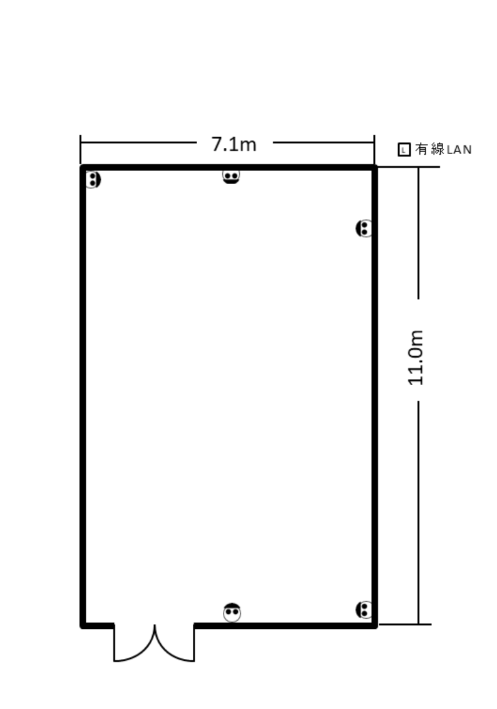
502号室
180cm
60cm
コの字3人掛け
最大33席
55cm
55cm
→音声入出力端子

